Slide 3
Gộp lại, thêm vào.
Cộng

Slide 4
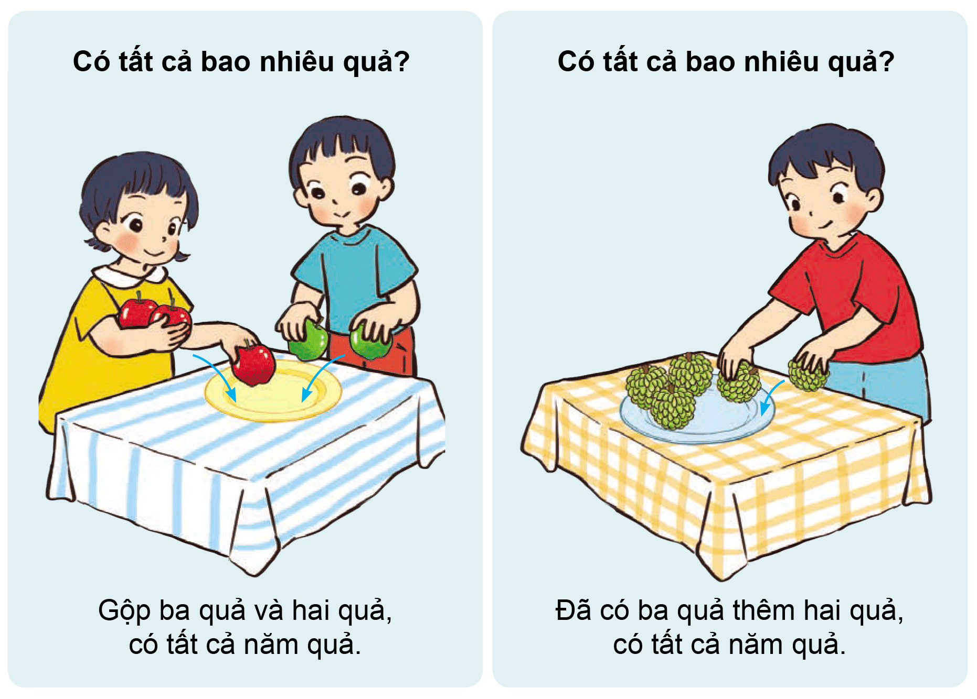

Slide 5
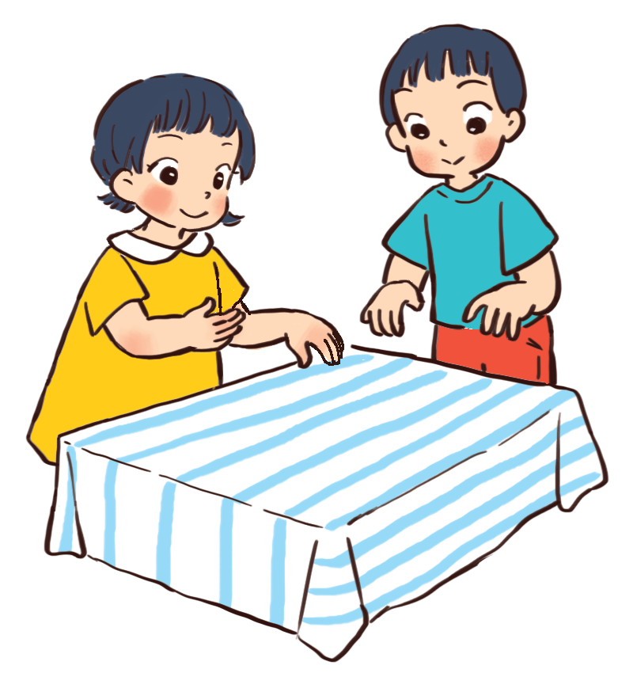
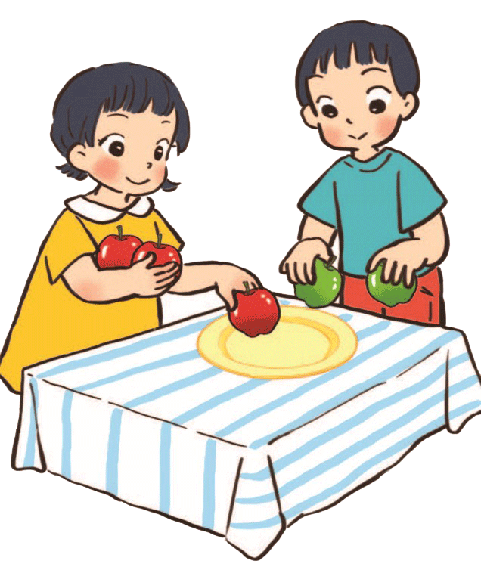
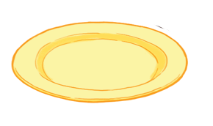
Có tất cả bao nhiêu quả?
Gộp ba quả
và hai quả,
có tất cả năm quả.

Slide 6
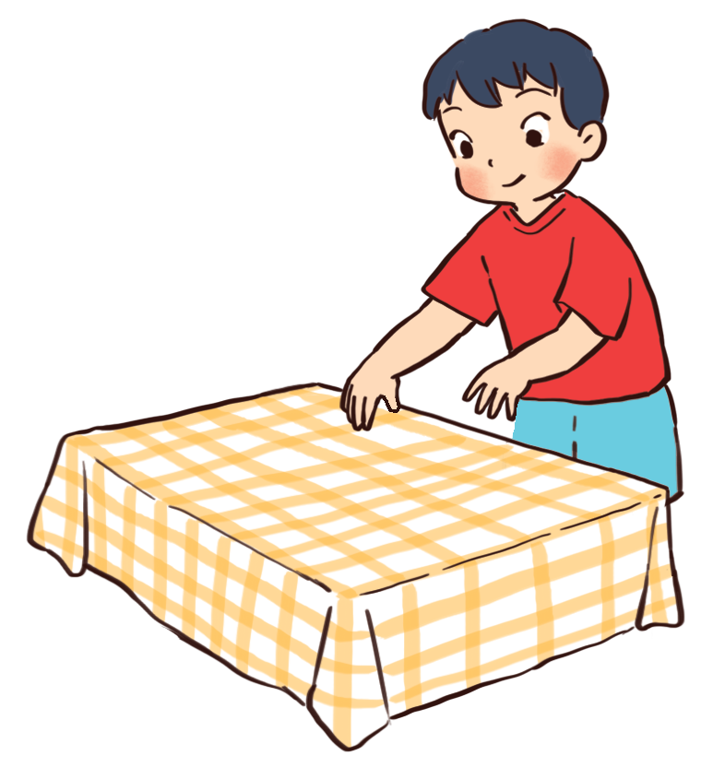
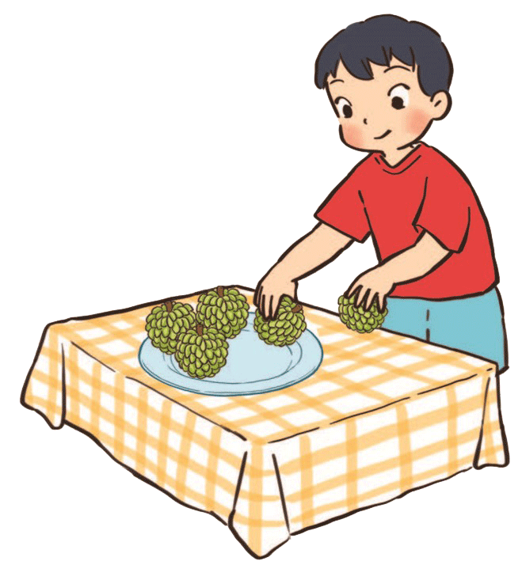
Có tất cả bao nhiêu quả?
Đã có ba quả
thêm hai quả,
có tất cả năm quả.

Slide 7
Gộp
3
và
được
5
2
Ba cộng hai bằng năm
Notes:
-Slide Show với slide 7 đến khi hiển thị câu hỏi “Có tất cả bao nhiêu hình vuông?”
-GV hỏi lần lượt từng câu:
“Người ta đã làm gì với các hình vuông này? (HS trả lời, thời gian 10s)
“Có tất cả bao nhiêu hình vuông?” (HS trả lời, thời gian 10s)
-GV xác định: “Gộp 3 hình vuông và 2 hình vuông lại thì có tất cả 5 hình vuông.”
-GV nhấn chuột tiếp để hiển thị kết luận rồi đọc kết luận:

Slide 8
Có
được
3
thêm
2
5
Ba cộng hai bằng năm
Notes:
Tương tự như slide 7.

Slide 9
Gộp
3
và
được
5
2
Có
được
3
thêm
2
5
Ba cộng hai bằng năm
Notes:
-Slide Show với slide 7 đến khi hiển thị câu hỏi “Có tất cả bao nhiêu hình vuông?”
-GV hỏi lần lượt từng câu:
“Người ta đã làm gì với các hình vuông này? (HS trả lời, thời gian 10s)
“Có tất cả bao nhiêu hình vuông?” (HS trả lời, thời gian 10s)
-GV xác định: “Gộp 3 hình vuông và 2 hình vuông lại thì có tất cả 5 hình vuông.”
-GV nhấn chuột tiếp để hiển thị kết luận rồi đọc kết luận:

Slide 11
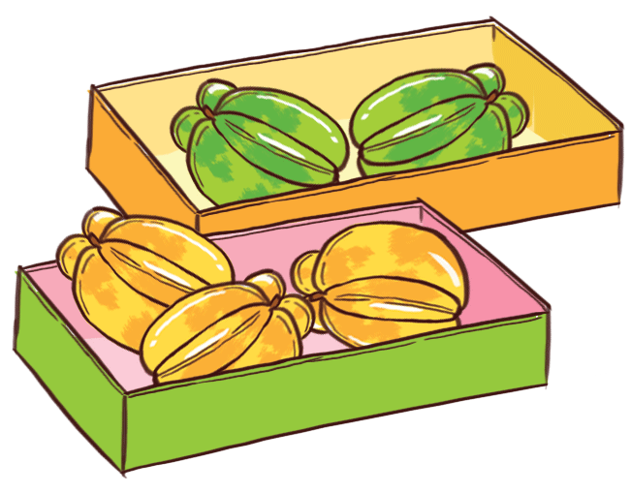
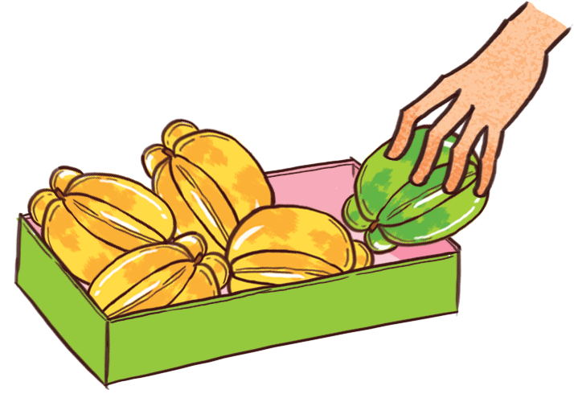
a. Gộp lại thì có tất cả
b. Thêm vào thì có tất cả
bao nhiêu?
bao nhiêu?
?
?
?
?
Notes:
Slide 14
-Slide Show với slide 14
-GV đọc hai câu hỏi a, b và chỉ vào từng hình tương ứng với mỗi câu hỏi.

Slide 12
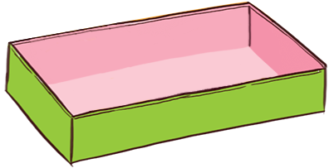
a. Gộp lại thì có tất cả bao nhiêu?
?
5
Notes:
- GV yêu cầu HS tự viết kết quả vào ô vuông của tình huống gộp hai hộp khế. (HS tự thực hiện, 30s).
- GV yêu cầu HS nói tình huống và số trong ô vuông. (HS trả lời, 10s)
- slide show với slide 15 đến khi gộp hai hộp khế vào cùng một hộp .
-GV hỏi: “Muốn biết gộp 3 quả khế chín vàng và 2 quả khế xanh lại có tất cả bao nhiêu quả thì phải làm gì?” (HS trả lời, 5s).
- GV cùng HS đếm tất cả hai nhóm táo theo slide show: “ 1, 2, 3, 4, 5. Có tất cả 5 quả khế”, GV xác định: “Gộp 3 quả khế chín vàng và 2 quả khế xanh lại thì có tất cả 5 quả khế.”

Slide 13
a. Gộp lại thì có tất cả
b. Thêm vào thì có tất cả
bao nhiêu?
bao nhiêu?
5
5
9
6
Notes:
- GV yêu cầu HS tự viết kết quả vào mỗi ô vuông còn lại. (HS tự thực hiện với tình huống còn lại của phần a và 2 tình huống của phần b, 90s)
- GV yêu cầu HS nói tình huống và kết quả tình huống còn lại của phần a. ,GV nhấn chuột vào ô vuông để hiển thị kết quả và nói “Cả hai tay bạn gái cầm tất cả 9 quả bóng bay”. Làm như vậy với từng tình huống ở phần b.

Slide 14
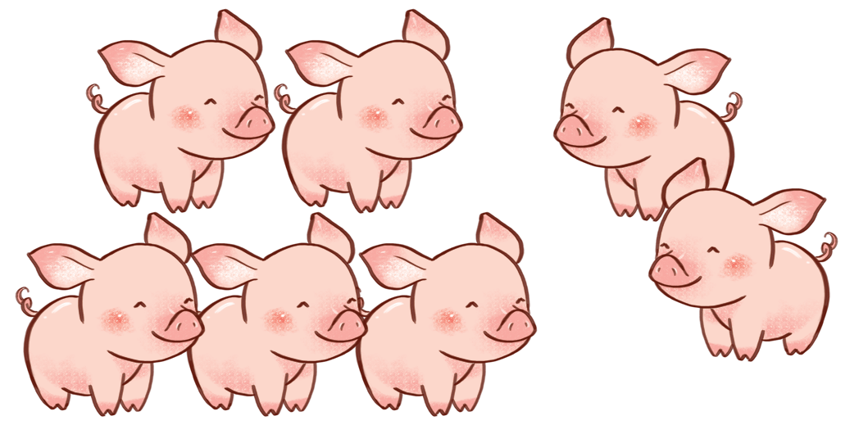
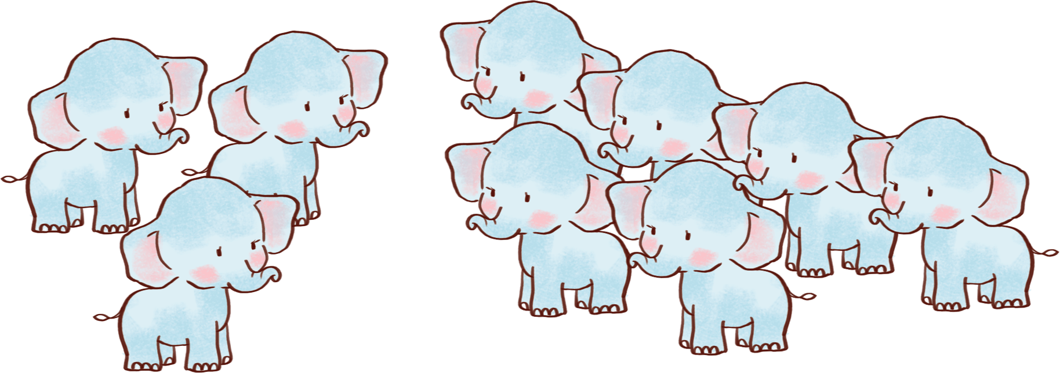
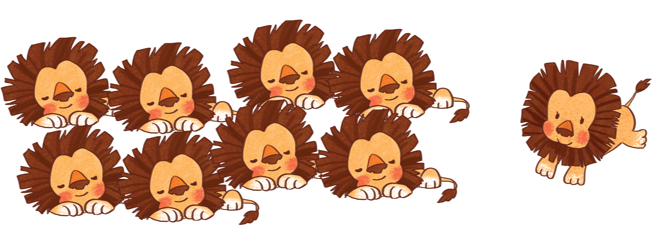
Nói số.
a.
b.
Năm cộng hai bằng
?
Ba cộng hai bằng
?
c.
d.
Ba cộng sáu bằng
?
Tám cộng một bằng
?
Notes:
-Slide Show với slide 17
-GV chỉ vào từng hình và đọc câu viết tương ứng dưới hình cho HS nghe.

Slide 15
Nói số.
cộng
?
Năm
hai
bằng
bảy
Notes:
-GV chỉ vào phần a, hỏi “Dưới tranh này viết 5 cộng 2 bằng ô trống nghĩa là thế nào?” (HS suy nghĩ và trả lời 60s). GV xác nhận: “Dưới tranh này viết 5 cộng 2 bằng ô trống nghĩa là gộp 5 con heo và 2 con heo lại xem có tất cả bao nhiêu con heo rồi viết kết quả vào ô trống.”
- GV yêu cầu HS tự viết kết quả vào ô vuông của tình huống gộp hai nhóm heo. (HS tự thực hiện, 30s).
- GV yêu cầu HS nói tình huống và số trong ô vuông. (HS trả lời, 10s)
- slide show với slide 15 đến khi gộp hai nhóm heo lại .
-GV hỏi: “Muốn biết gộp 5 con heo và 2 con heo lại có tất cả bao nhiêu con heo thì phải làm gì?” (HS trả lời, 5s).
- GV cùng HS đếm tất cả hai nhóm heo theo slide show: “ 1, 2, 3, 4, 5, 6, 7. Có tất cả 7 con heo”, GV xác định: “5 cộng 2 bằng 7.”

Slide 16
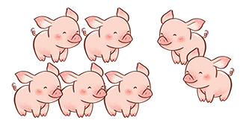
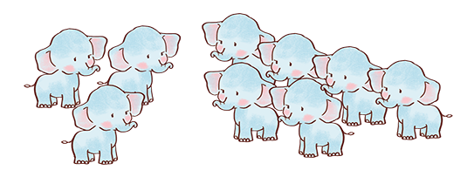
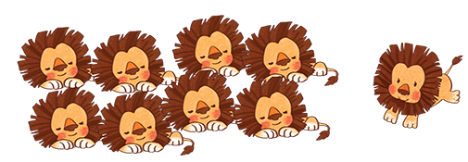
Nói số.
a.
b.
bảy
?
Năm cộng hai bằng
Ba cộng hai bằng
năm
c.
d.
chín
?
Ba cộng sáu bằng
?
Tám cộng một bằng
chín
Notes:
- GV yêu cầu HS tự viết kết quả vào mỗi ô vuông còn lại. (HS tự thực hiện với tình huống của mỗi phần a, b, c, 90s)
- GV yêu cầu HS nói tình huống và kết quả tình huống của lần lượt phần b. (HS trả lời, 10s),GV nhấn chuột vào ô vuông để hiển thị kết quả và nói “3 cộng 2 bằng 5”. Làm như vậy với từng tình huống ở phần c, d .

